Slide 1
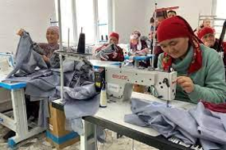

Эта фигура предназначена
для вставки изображения.
Для этого, выделите белую часть фигуры.
Во вкладке «Формат фигуры» перейдите в:
Заливка -> Рисунок или текстура.
Нажмите кнопку «Вставить»
и укажите сохраненное у вас
на диске изображение.
2025-жылдагы
чакан жана орто ишкерлик субъекттеринин
ишмердиги
Финансы жана баалар статистикасы башкармалыгы
2026-жылдын 15-октябры

Slide 2
Чакан жана орто ишкерлик субъекттер
Чакан ишканалар
саны 50 адамга чейинки өндүрүш чөйрөсүндө,
кызмат көрсөтүү чөйрөсүндө - 15 адамга чейин
Орто ишканалар
саны 51 адамдан 200 адамга чейинки өндүрүш чөйрөсүндө, кызмат көрсөтүү чөйрөсүндө - 16 адамдан 50 адамга чейин
Дыйкан (фермердик)
чарбалары
юридикалык же жеке макамына ээ
Жеке ишкерлер
Кыргыз Республикасынын Ɵкмөтүнүн
1998-жылдын
17-февралындагы
№ 78 токтому, Кыргыз Республикасынын Ɵкмөтүнүн
2002-жылдын
29-августундагы №590 токтомунун редакциясы эске алынды

Slide 3
ЧОИ субъекттеринин саны (бирдик)
 | 2021 | 2024 | 2025 | Ɵсүшү пайыз менен
 |  |  |  | 2021-ж. карата | 2024-ж. карата
Чакан ишканалар | 16 252 | 24 614 | 26 031 | 60,2 | 5,8
Орто ишканалар | 798 | 905 | 1 227 | 53,8 | 35,6
Жеке ишкерлер | 429 985 | 488 365 | 504 943 | 17,4 | 3,4
Дыйкан (фермердик) чарбалары | 467 423 | 474 989 | 478 963 | 2,5 | 0,8

Slide 4
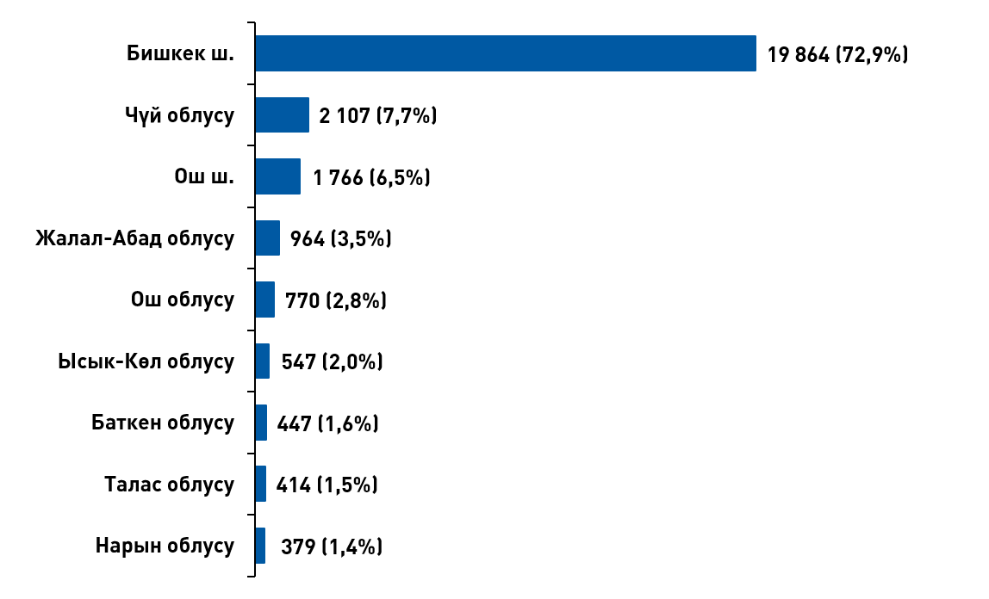
2025-жылдагы чакан жана орто ишканалардын аймактар боюнча саны
(бирдик жана жыйынтыкка карата % менен)

Slide 5
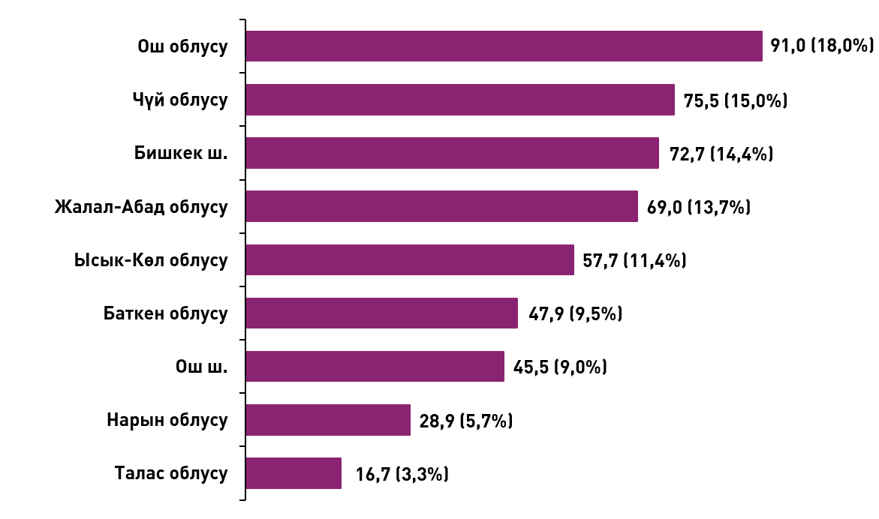
2025-жылдагы катталган жеке ишкерлердин аймактар боюнча саны
(миң бирдик жана жыйынтыкка карата % менен)

Slide 6
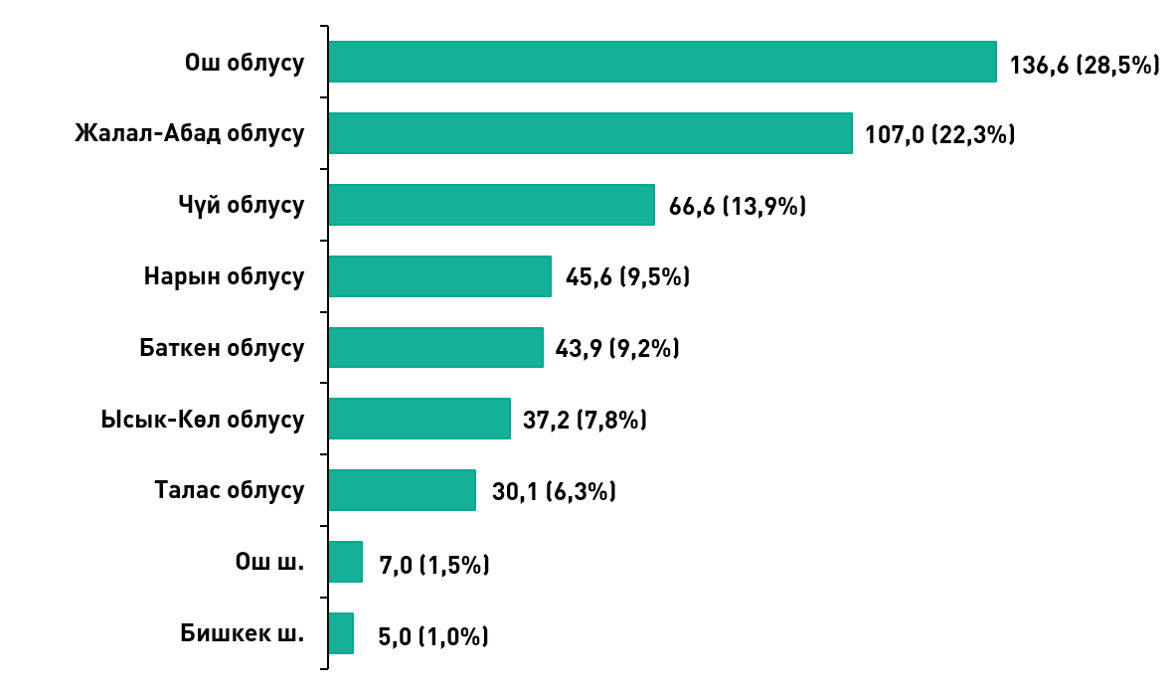
2025-жылдагы дыйкан (фермердик) чарбалардын аймактар боюнча саны¹
(миң бирдик жана жыйынтыкка карата % менен)
¹ Айыл чарба ишмердиги менен алектенген жеке ишкерлерди кошкондо..

Slide 7
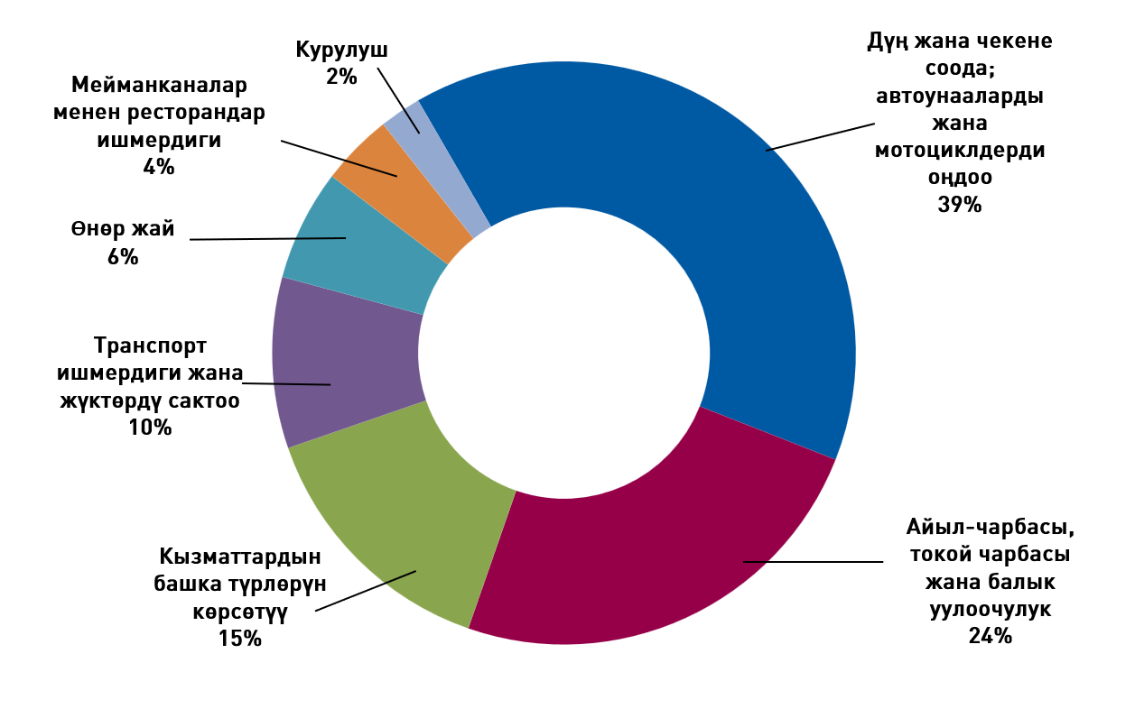
2025-жылдагы экономикалык ишмердиктин түрлөрү боюнча ЧОИ субъекттеринин саны¹
(жыйынтыкка карата % менен)
¹ Дыйкан (фермердик) чарбаларын кошпогондо.

Slide 8
ЧОИ субъекттеринин кошумча дүң наркы
 | 2024 | 2025
Кошумча дүң наркынын көлөмү, млрд. сом | 657,1 | 1 006,7
чакан ишканалар | 209,7 | 429,5
орто ишканалар | 72,4 | 129,0
жеке ишкерлер | 292,1 | 352,5
дыйкан (фермердик) чарбалары | 83,0 | 95,7
ИДПга кошумча дүң наркынын көлөмүнүн салыштырма салмагы, % менен | 41,5 | 50,9
чакан ишканалар | 13,2 | 21,7
орто ишканалар | 4,6 | 6,5
жеке ишкерлер | 18,5 | 17,9
дыйкан (фермердик) чарбалары | 5,2 | 4,8

Slide 9
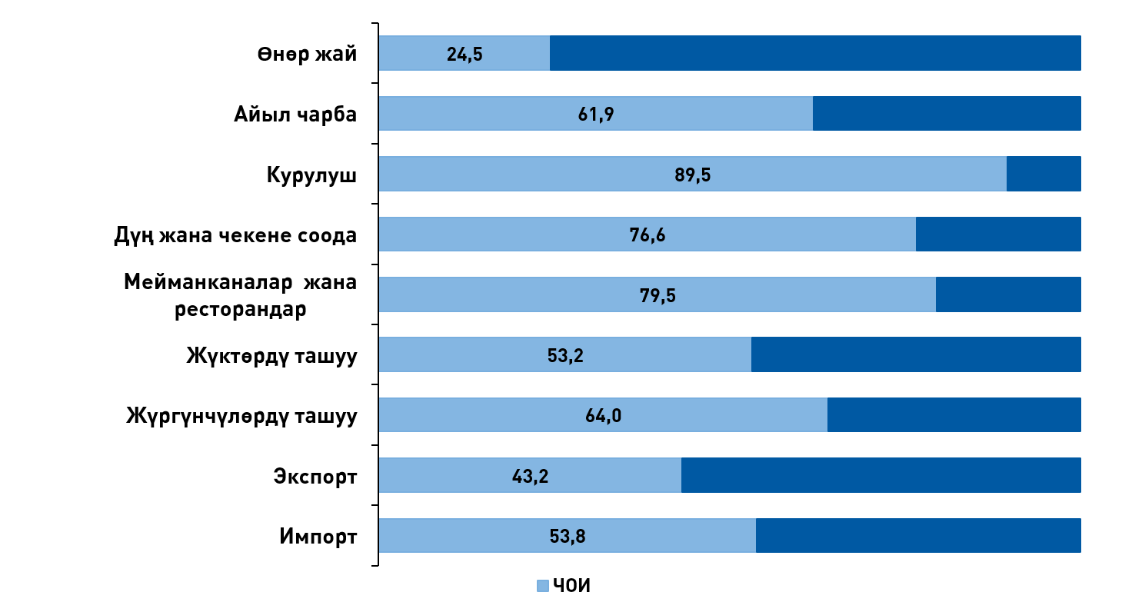
2025-жылдагы ЧОИ субъекттери тарабынан өндүрүлгөн продукциялардын жана көрсөтүлгөн кызматтардын салыштырма салмагы (республика боюнча жалпы көлөмүнө карата % менен)

Slide 10
Көңүл бурганыңыздар үчүн рахмат!

